Slide 1
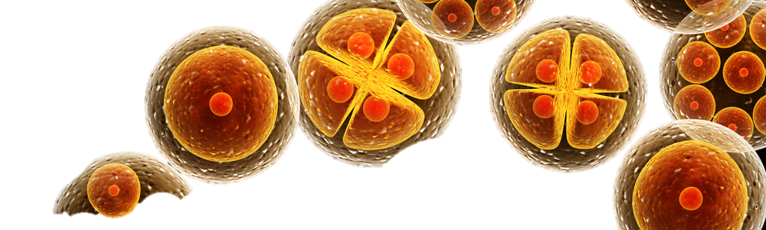
Bài 3
SỰ LỚN LÊN VÀ SINH SẢN CỦA TẾ BÀO

Slide 2

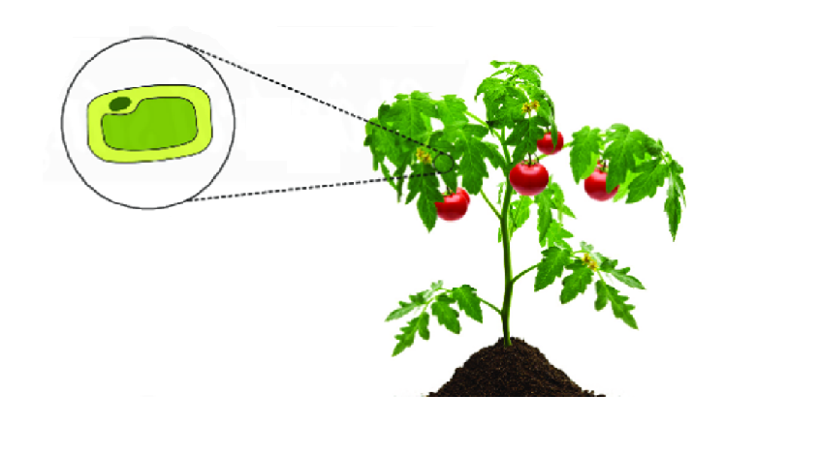
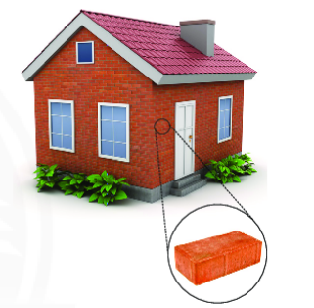
CÓ THỂ HAY KHÔNG THỂ?
Có thể tạo ra cả một cơ thể chỉ từ 1 tế bào?
Có thể xây ngôi nhà chỉ từ một viên gạch?

Slide 3


Slide 4
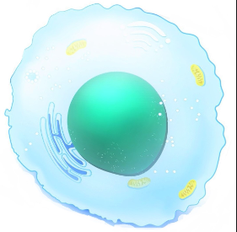
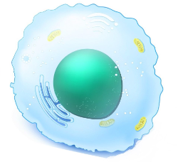
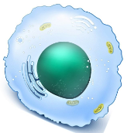
TIẾT 46 - BÀI 20: SỰ LỚN LÊN VÀ SINH SẢN CỦA TẾ BÀO
I. Sự lớn lên của tế bào
Tế bào chất
Nhân
Tế bào con mới hình thành
Tế bào đang lớn lên
Tế bào trưởng thành

Slide 5

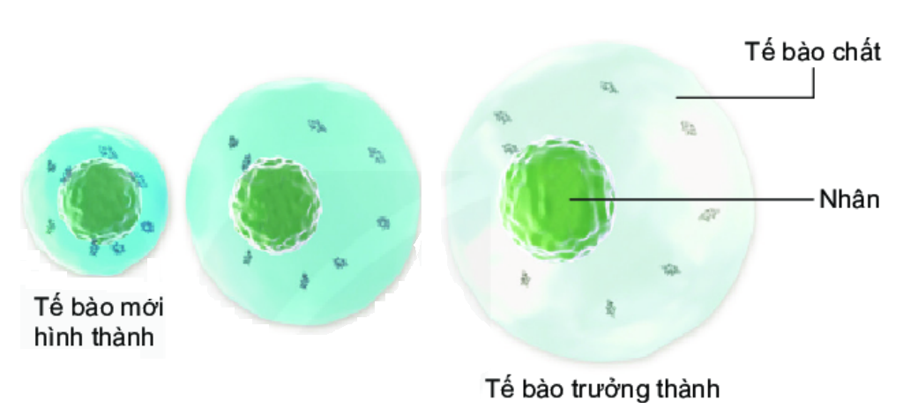

TẾ BÀO LỚN LÊN NHƯ THẾ NÀO?
Hình thức: hoạt động cá nhân
Thời gian: 3 phút
Nhiệm vụ: Quan sát hình 3.1 SGK hoàn thành bảng so sánh
Nội dung | Tế bào non | Tế bào trưởng thành
Kích thước nhân
Tế bào chất
Vị trí của nhân
Kích thước, khối lượng tế bào

Slide 6
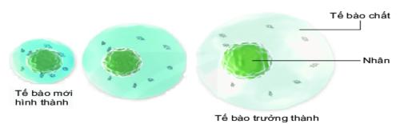

TẾ BÀO LỚN LÊN NHƯ THẾ NÀO?
Hình thức: hoạt động cá nhân
Thời gian: 3 phút
Nhiệm vụ: Quan sát hình 20.1 SGK hoàn thành bảng so sánh dưới đây
Nội dung | Tế bào non | Tế bào trưởng thành
Kích thước nhân | Nhỏ | Lớn hơn
Tế bào chất | Ít | Nhiều hơn
Vị trí của nhân | Ở trung tâm tế bào | Nằm lệch về một phía
Kích thước, khối lượng tế bào | Kích thước, khối lượng nhỏ | Kích thước, khối lượng tăng hơn so với ban đầu

Slide 7
TIẾT 46 - BÀI 20: SỰ LỚN LÊN VÀ SINH SẢN CỦA TẾ BÀO
I. Sự lớn lên của tế bào
Tế bào chất
Nhân
Tế bào con mới hình thành
Tế bào đang lớn lên
Tế bào trưởng thành
Sự lớn lên của tế bào là sự thay đổi về kích thước và khối lượng của tế bào con để trở thành tế bào trưởng thành

Slide 8

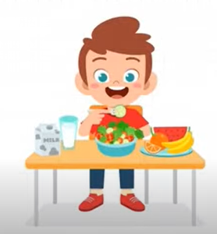
TIẾT 46 - BÀI 20: SỰ LỚN LÊN VÀ SINH SẢN CỦA TẾ BÀO
I. Sự lớn lên của tế bào

Slide 9

Qúa trình trao đổi chất của tế bào
Chất cần thiết
Chất không cần thiết

Slide 10

TIẾT 46 - BÀI 20: SỰ LỚN LÊN VÀ SINH SẢN CỦA TẾ BÀO
I. Sự lớn lên của tế bào
Tế bào lớn lên nhờ quá trình trao đổi chất

Slide 11
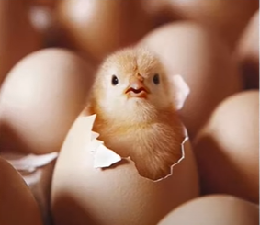
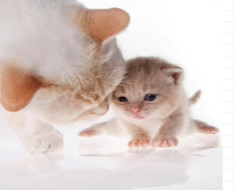
TIẾT 46 - BÀI 20: SỰ LỚN LÊN VÀ SINH SẢN CỦA TẾ BÀO
II. Sự sinh sản (phân chia) của tế bào

Slide 12


TẾ BÀO PHÂN CHIA NHƯ THẾ NÀO?
Cá nhân
Quan sát phim, trả lời câu hỏi
Thảo luận nhóm
Thời gian: 3 phút
Nhiệm vụ: Thống nhất về
+ Hai giai đoạn của quá trình phân chia tế bào.
+ Kết quả sau 1 lần phân chia tế bào.

Slide 13
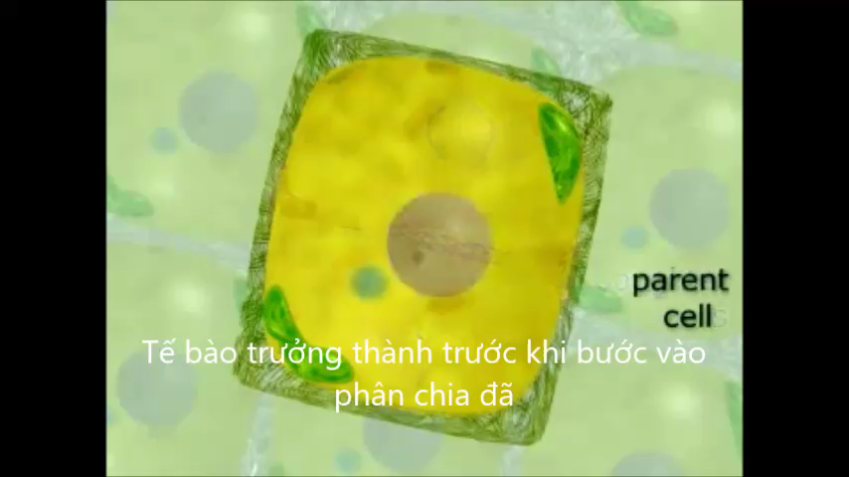
TẾ BÀO PHÂN CHIA NHƯ THẾ NÀO?

Slide 14
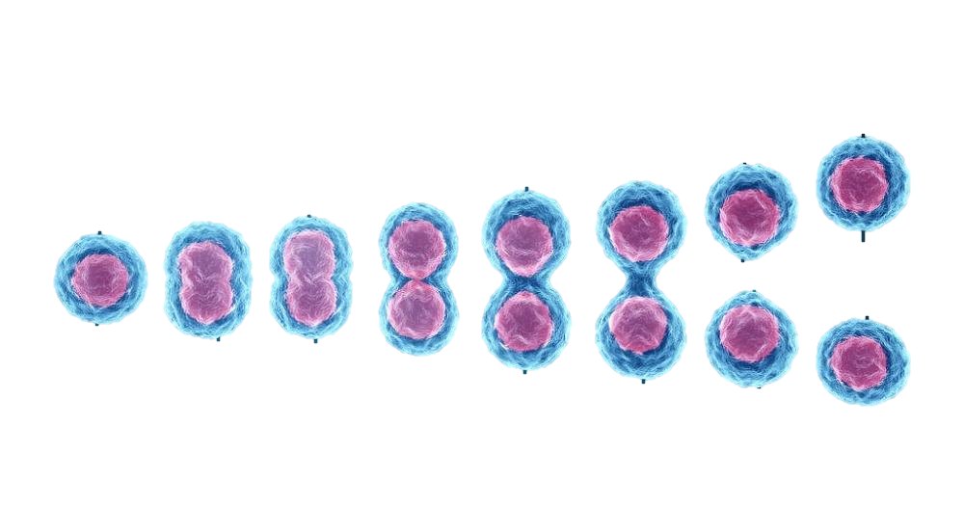
Phân chia tế bào động vật

Slide 15
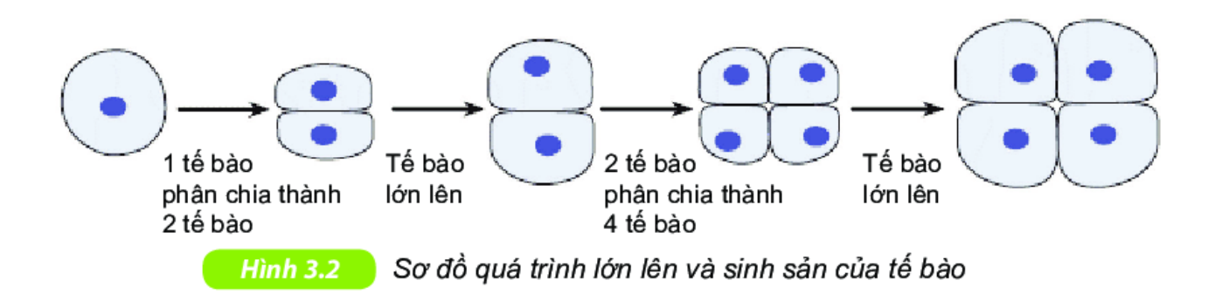
Mối quan hệ giữa quá trình lớn lên và phân chia tế bào.

Slide 16
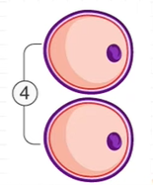
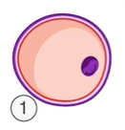
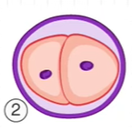
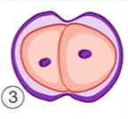
TIẾT 46 - BÀI 20: SỰ LỚN LÊN VÀ SINH SẢN CỦA TẾ BÀO
II. Sự sinh sản (phân chia) của tế bào
Tế bào mẹ
Nhân đôi nhân
Phân chia tế bào chất
2 tế bào con
Quá trình phân chia từ 1 tế bào ban đầu thành 2 tế bào con là sự sinh sản tế bào

Slide 17


TIẾT 46 - BÀI 20: SỰ LỚN LÊN VÀ SINH SẢN CỦA TẾ BÀO
II. Sự sinh sản (phân chia) của tế bào
Số TB con tạo ra:
1
2 = 2¹
Số TB con tạo ra:
2
4 = 2²
Số TB con tạo ra:
3
8 = 2³
Số TB con tạo ra:
…
…
…
…
…
…
…
…
…
…
…
…
…
…
…
…
n
2^{n}

Slide 18
TIẾT 46 - BÀI 20: SỰ LỚN LÊN VÀ SINH SẢN CỦA TẾ BÀO
II. Sự sinh sản (phân chia) của tế bào
- Quá trình phân chia từ 1 tế bào ban đầu thành 2 tế bào con là sự sinh sản tế bào.
- Công thức tính số tế bào con được tạo ra từ 1 tế bào sau n lần phân chia: 2^{n}
- Mối quan hệ giữa sự lớn lên và sự phân chia của tế bào:
Tạo ra TB trưởng thành
Sự lớn lên
Sự phân chia
Tạo ra TB con

Slide 19
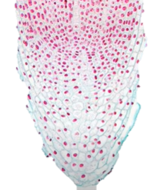
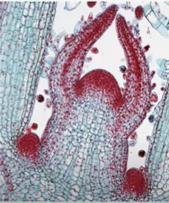
TIẾT 46 - BÀI 20: SỰ LỚN LÊN VÀ SINH SẢN CỦA TẾ BÀO
II. Sự sinh sản (phân chia) của tế bào
Mô phân sinh đầu chóp rễ
Mô phân sinh chồi

Slide 20
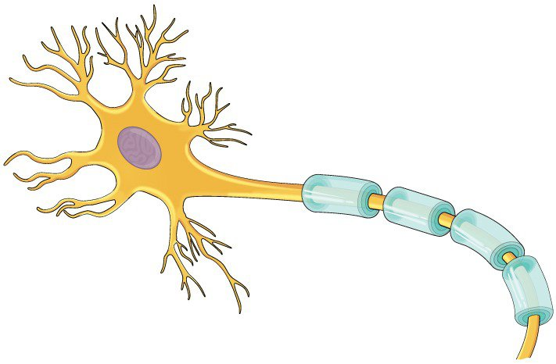
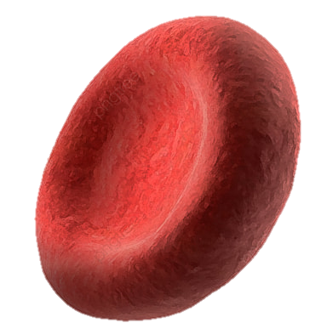
TIẾT 46 - BÀI 20: SỰ LỚN LÊN VÀ SINH SẢN CỦA TẾ BÀO
II. Sự sinh sản (phân chia) của tế bào
Tế bào thần kinh
Tế bào hồng cầu

Slide 21
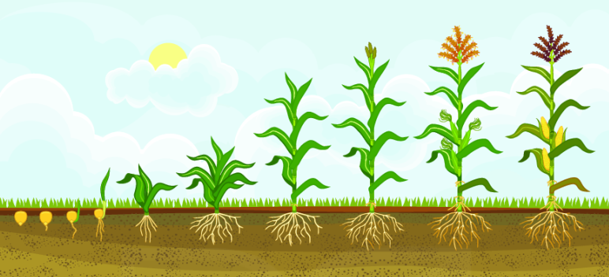
TIẾT 46 - BÀI 20: SỰ LỚN LÊN VÀ SINH SẢN CỦA TẾ BÀO
III. Ý nghĩa sự lớn lên và sinh sản của tế bào
Giúp cơ thể lớn lên: tăng về kích thước, chiều cao, cân nặng

Slide 22
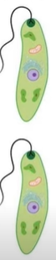
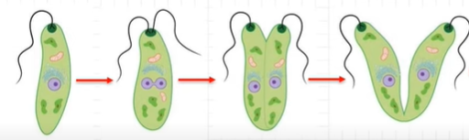
TIẾT 46 - BÀI 20: SỰ LỚN LÊN VÀ SINH SẢN CỦA TẾ BÀO
III. Ý nghĩa sự lớn lên và sinh sản của tế bào
Giúp cơ thể lớn lên: tăng về kích thước, chiều cao, cân nặng

Slide 23
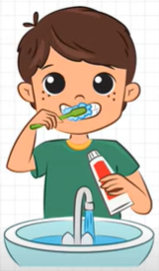
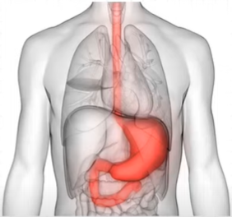
TIẾT 46 - BÀI 20: SỰ LỚN LÊN VÀ SINH SẢN CỦA TẾ BÀO
III. Ý nghĩa sự lớn lên và sinh sản của tế bào
Giúp thay thế các tế bào chết, các tế bào già, tế bào sai hỏng hay các tế bào bị tổn thương

Slide 24
TIẾT 46 - BÀI 20: SỰ LỚN LÊN VÀ SINH SẢN CỦA TẾ BÀO
III. Ý nghĩa sự lớn lên và sinh sản của tế bào
- Giúp cơ thể lớn lên: tăng về kích thước, chiều cao, cân nặng.
- Giúp thay thế các tế bào chết, các tế bào già, tế bào sai hỏng hay các tế bào bị tổn thương.

Slide 25



TIẾT 46 - BÀI 20: SỰ LỚN LÊN VÀ SINH SẢN CỦA TẾ BÀO
IV. Luyện tập
Tăng 8 -12 cm/năm
10 – 16 tuổi
12 – 18 tuổi

Slide 26
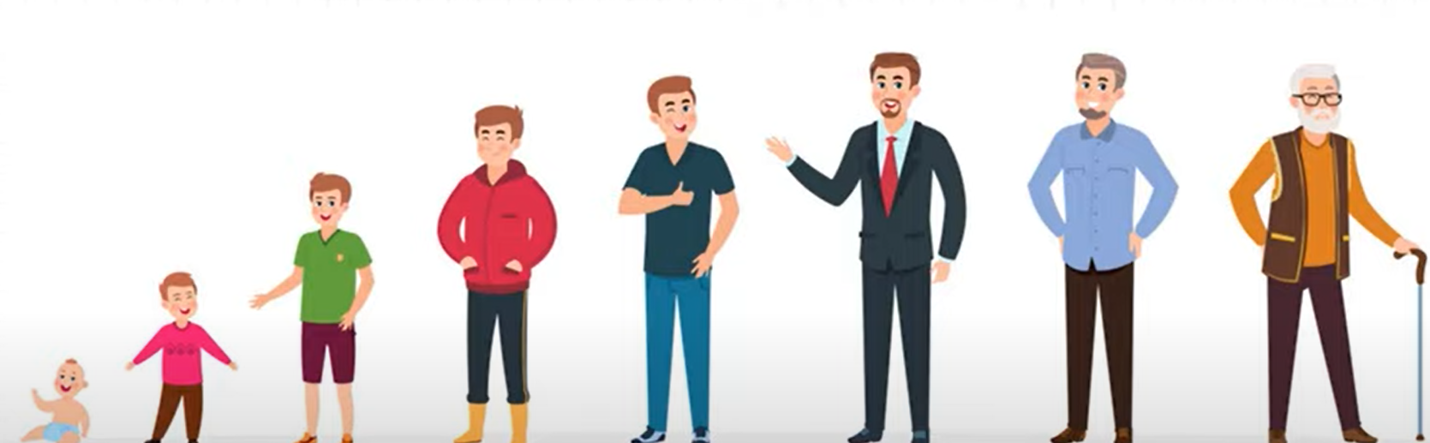
TIẾT 46 - BÀI 20: SỰ LỚN LÊN VÀ SINH SẢN CỦA TẾ BÀO
IV. Luyện tập

Slide 27
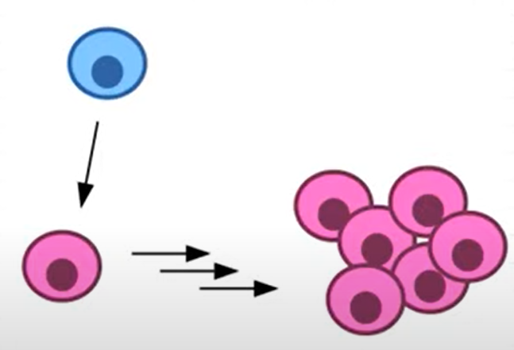
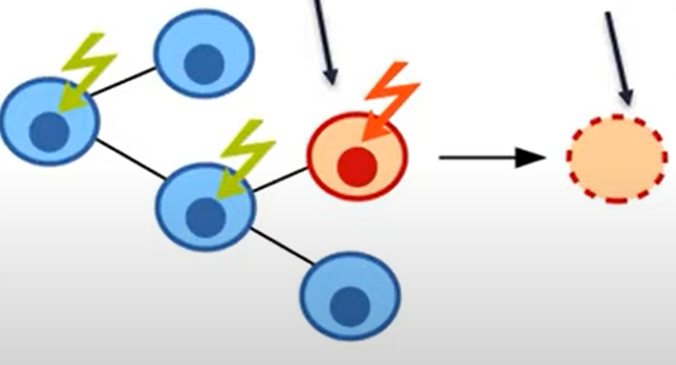
TIẾT 46 - BÀI 20: SỰ LỚN LÊN VÀ SINH SẢN CỦA TẾ BÀO
IV. Luyện tập
  TẾ BÀO BÌNH THƯỜNG
  TẾ BÀO UNG THƯ
Tế bào tổn thương không được sửa chữa
Tế bào chết
Hình thành khối u

Slide 28
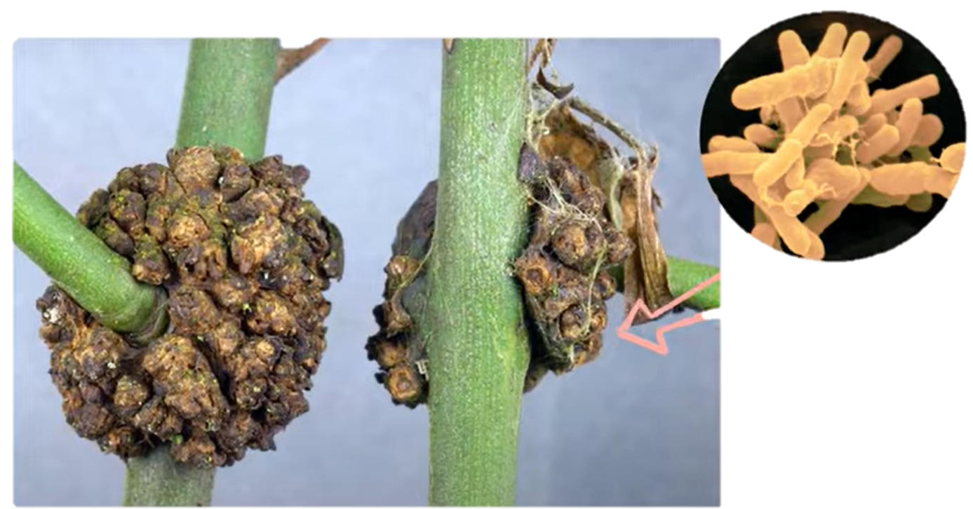
TIẾT 46 - BÀI 20: SỰ LỚN LÊN VÀ SINH SẢN CỦA TẾ BÀO
IV. Luyện tập
Bệnh sùi cành trên cây hoa hồng

Slide 29

ĐẤU TRƯỜNG 35

Slide 30







Một tế bào mẹ sau khi phân chia (sinh sản) sẽ tạo ra bao nhiêu tế bào con ?
00
01
02
03
04
05
06
07
08
09
10
11
12
13
14
15
2 tế bào
A
1 tế bào
B
4 tế bào
C
8 tế bào
D

Slide 31

Cơ thể sinh vật lớn lên chủ yếu dựa vào những hoạt động nào dưới đây?
00
01
02
03
04
05
06
07
08
09
10
11
12
13
14
15
Sự hấp thụ và ứ đọng nước trong dịch tế bào theo thời gian
A
Sự gia tăng số lượng tế bào qua quá trình phân chia.
B
Sự lớn lên và phân chia của tế bào
C
Sự tăng kích thước của từng tế bào do trao đổi chất.
D
Notes:
ĐIỀU LỆ ĐẢNG CỘNG SẢN VIỆT NAM
(Đại hội đại biểu toàn quốc lần thứ XI của Đảng thông qua ngày 19 tháng 01 năm 2011). Điều lệ gồm 12 chương và 48 điều.

Slide 32

Hiện tượng nào dưới đây không phản ánh sự lớn lên và phân chia của tế bào ?
00
01
02
03
04
05
06
07
08
09
10
11
12
13
14
15
Sự gia tăng diện tích bề mặt của một chiếc lá
A
Sự xẹp, phồng của các tế bào khí khổng
B
Sự tăng dần kích thước của một củ khoai lang
C
Sự vươn cao của thân cây tre
D

Slide 33

Sự lớn lên của tế bào có liên quan mật thiết đến quá trình nào dưới đây ?
00
01
02
03
04
05
06
07
08
09
10
11
12
13
14
15
Sinh sản
A
Trao đổi chất
B
Cảm ứng
C
Trao đổi chất và cảm ứng
D
Notes:
- Ngày 17-6-1929, Đông Dương Cộng sản Đảng được thành lập ở Bắc Kỳ.
- Mùa Thu năm 1929, An Nam Cộng sản Đảng được thành lập ở Nam Kỳ.
- Ngày l-l-1930, Đông Dương Cộng sản Liên đoàn được thành lập ở Trung Kỳ.
Từ ngày 6-l đến ngày 7-2-1930, Hội nghị hợp nhất ba tổ chức cộng sản họp tại bán đảo Cửu Long (Hương Cảng, Trung Quốc) dưới sự chủ trì của đồng chí Nguyễn Ái Quốc. Hội nghị nhất trí thành lập một đảng thống nhất, lấy tên là Đảng Cộng sản Việt Nam; thông qua Chánh cương vắn tắt, Sách lược vắn tắt, Chương trình tóm tắt, Điều lệ vắn tắt của Đảng.
Mạc Tư Khoa là tên gọi theo Hán Việt của Mát-xcơ-va hay tiếng Anh là Moscow. Mạc Tư Khoa trước đây là thủ đô của liên bang Xô Viết. Sau khi liên bang Xô Viết tan rã vào năm 1991, thì ngày nay Mạc Tư Khoa hay Mát-xcơ-va là thủ đô của Liên bang Nga.
Ngày 8 tháng 2 năm 1941, khi về nước, Hồ Chí Minh đã sống và làm việc trong hang Cốc Bó và đặt tên dòng suối trước cửa hang là "suối Lênin" và ngọn núi có hang này là "núi Các Mác".

Slide 34
5
Một tế bào mô phân sinh ở thực vật tiến hành phân chia liên tiếp 4 lần. Hỏi sau quá trình này, số tế bào con được tạo thành là bao nhiêu ?
00
01
02
03
04
05
06
07
08
09
10
11
12
13
14
15
16 tế bào
A
32 tế bào
B
4 tế bào
C
8 tế bào
D

Slide 35
6
Quá trình phân chia tế bào gồm hai giai đoạn là:
00
01
02
03
04
05
06
07
08
09
10
11
12
13
14
15
Phân chia tế bào chất → phân chia nhân
A
Phân chia nhân → phân chia tế bào chất.
B
Lớn lên → phân chia nhân
C
Trao đổi chất → phân chia tế bào chất.
D

Slide 36
7
Phát biểu nào dưới đây về quá trình lớn lên và phân chia của tế bào là đúng ?
00
01
02
03
04
05
06
07
08
09
10
11
12
13
14
15
Mọi tế bào lớn lên rồi đều bước vào quá trình phân chia tế bào.
A
Sau mỗi lần phân chia, từ một tế bào mẹ sẽ tạo ra 3 tế bào con giống hệt mình
B
Phân chia và lớn lên và phân chia tế bào giúp sinh vật tăng kích thước, khối lượng.
C
Sự phân tách chất tế bào là giai đoạn đầu tiên trong quá trình phân chia
D
Notes:
ĐIỀU LỆ ĐẢNG CỘNG SẢN VIỆT NAM
(Đại hội đại biểu toàn quốc lần thứ XI của Đảng thông qua ngày 19 tháng 01 năm 2011). Điều lệ gồm 12 chương và 48 điều.

Slide 37
8
Điều gì sẽ xảy ra với cơ thể nếu không kiểm soát được quá trình phân chia tế bào?
00
01
02
03
04
05
06
07
08
09
10
11
12
13
14
15
Cơ thể lớn lên thành người khổng lồ.
A
Xuất hiện các khối u ở nơi phân chia mất kiểm soát.
B
Cơ thể phát triển mất cân đối (bộ phận to, bộ phận nhỏ không bình thường).
C
D
Cơ vẫn thể phát triển bình thường.
Notes:
- Ngày 17-6-1929, Đông Dương Cộng sản Đảng được thành lập ở Bắc Kỳ.
- Mùa Thu năm 1929, An Nam Cộng sản Đảng được thành lập ở Nam Kỳ.
- Ngày l-l-1930, Đông Dương Cộng sản Liên đoàn được thành lập ở Trung Kỳ.
Từ ngày 6-l đến ngày 7-2-1930, Hội nghị hợp nhất ba tổ chức cộng sản họp tại bán đảo Cửu Long (Hương Cảng, Trung Quốc) dưới sự chủ trì của đồng chí Nguyễn Ái Quốc. Hội nghị nhất trí thành lập một đảng thống nhất, lấy tên là Đảng Cộng sản Việt Nam; thông qua Chánh cương vắn tắt, Sách lược vắn tắt, Chương trình tóm tắt, Điều lệ vắn tắt của Đảng.
Mạc Tư Khoa là tên gọi theo Hán Việt của Mát-xcơ-va hay tiếng Anh là Moscow. Mạc Tư Khoa trước đây là thủ đô của liên bang Xô Viết. Sau khi liên bang Xô Viết tan rã vào năm 1991, thì ngày nay Mạc Tư Khoa hay Mát-xcơ-va là thủ đô của Liên bang Nga.
Ngày 8 tháng 2 năm 1941, khi về nước, Hồ Chí Minh đã sống và làm việc trong hang Cốc Bó và đặt tên dòng suối trước cửa hang là "suối Lênin" và ngọn núi có hang này là "núi Các Mác".

Slide 38

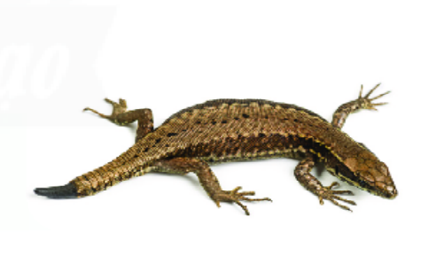
NHIỆM VỤ VỀ NHÀ
Hình thức: HS làm việc cá nhân.
Nhiệm vụ:
Quan sát và ghi lại các hiện tượng xung quanh em có thể giải thích bằng sự lớn lên và phân chia của tế bào.

